Slide 1
Управление ресурсами в .NET. Сборка мусора
БГУ, ММФ, кафедра веб-технологий и компьютерного моделирования
Автор: Кравчук Анжелика Ивановна

Slide 2
Внутреннее устройство типов
Notes:
На уровне языка ссылочные типы обладают семантикой ссылок, в соответствии с которой главенствующее положение имеет идентичность объектов, и только потом их содержимое. Тогда как типы значений обладают семантикой значений, в соответствии с которой объекты не имеют идентичности, недоступны через ссылки и интерпретируются в соответствии в зависимости от их содержимого.

Slide 3
Семантика ссылочных типов и типов значений
На уровне языка ссылочные типы обладают семантикой ссылок, в соответствии с которой главенствующее положение имеет идентичность объектов, и только потом их содержимое. Тогда как типы значений обладают семантикой значений, в соответствии с которой объекты не имеют идентичности, недоступны через ссылки и интерпретируются в соответствии в зависимости от их содержимого.
Передача переменных как параметры в функции
Копирование переменных
Сравнение переменных

Slide 4
Хранение, размещение, удаление ссылочных типов и типов значений
Память для объектов ссылочного типов всегда выделяется в управляемой куче – выделение памяти – увеличение указателя
Каждый объект, размещаемый в куче, имеет некоторые дополнительные члены, подлежащие инициализации
Незанятые полезной информацией байты объекта (касается полей) обнуляются
Размещение объекта в управляемой куче со временем инициирует сборку мусора
Автономные значимые типы обычно размещаются в стеке потока выполнения – увеличение регистра указателя стека (возможно выделение сразу для нескольких объектов)
Освобождение – восстановление прежнего значения регистра указателя стека
Временные локальные переменные
Плотность размещения
Объем стека невелик
Notes:
Стек и куча не более чем области адресов виртуальной памяти

Slide 5
Garbage collection
Висячие ссылки
Утечки памяти
Двойное освобождение памяти
Быстрое выделение памяти
Требует дополнительных ресурсов
Момент начала сборки мусора заранее неизвестен
Отсутствие RAII (Resource Acquisition Is Initialization Получение ресурса есть инициализация)

Slide 6
Алгоритмы сборки мусора
Копирующая сборка мусора
Подсчет ссылок
Сборка на основе трассировки
…

Slide 7
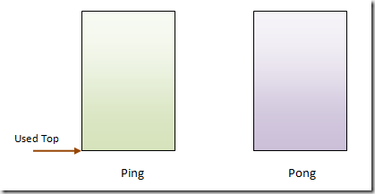
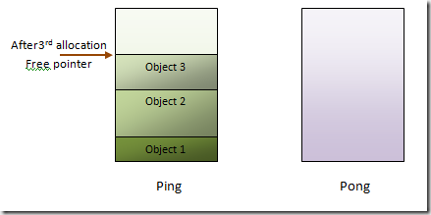
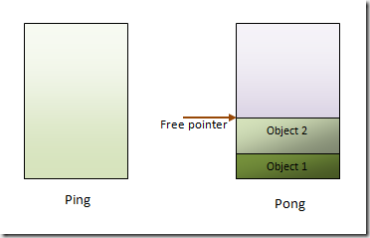
Копирующая сборка мусора
+ Выделение памяти происходит очень быстро
- Требуется в 2 раза больше памяти
- Требует перемещений большого объема памяти

Slide 8
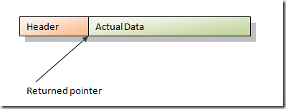
Подсчет ссылок
+ Определение достижимых объектов тривиально
- Счетчик занимает память
- Сложно работать с циклическими ссылками
- Замедляет присваивание ссылок

Slide 9
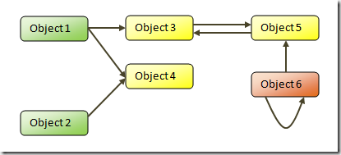
Сборка на основе трассировки
+ Циклические ссылки не проблема
+ Отсутствие фрагментации памяти
- Требуется время на маркировку
- Требуется время на сжатие
- Требует остановки рабочих потоков

Slide 10
Стратегии сборки мусора
Неперемещающие
+ Быстрое освобождение
- Долгое выделение
Перемещающие
+ Быстрое выделение памяти
+ Совместные объекты в кэше
- Необходимость дефрагментации – долго!
- Изменение ссылок на перемещенные объекты – опасно!
- Работа с небезопасным кодом

Slide 11
Управляемые ресурсы в .NET Framework
В основе алгоритма, используемого в .NET CLR, лежит алгоритм
«mark, sweep and compacting» (пометить, подмести и уплотнить)
A
B
C
alloc_ptr
alloc_limit
Скорость выделения памяти под объекты в GC .NET очень высока. Достигается:
Простотой процедуры выделения памяти
Последовательностью распределения памяти. Это приводит к отсутствию фрагментации кучи и более частым попаданиям в кэш процессора
Notes:
В основе алгоритма, используемого в .NET CLR, лежит алгоритм «mark, sweep and compacting» (пометить, подмести и уплотнить).
Выделение памяти под управляемые объекты производится в управляемых кучах (managed heap).
Для каждого процесса создается две кучи. Куча для маленьких объектов (Small Objects Heap) и куча для больших объектов (Large Objects Heap, LOH). В первой куче размещаются небольшие объекты, во второй – большие, то есть те, что имеют размер, превышающий 85 000 байт. Так как среднестатистическое объектно-ориентированное приложение в основном манипулирует маленькими объектами, то куча, предназначенная для маленьких объектов, обычно называется «обычной» или «основной». Когда речь заходит о куче, предназначенной для размещения больших объектов, то обычно для ее идентификации применяют аббревиатуру – LOH.
Управление обычной кучей и LOH производится совершенно различным образом. В отличие от обычной кучи, в LOH не производится уплотнение объектов. Вместо этого в ней используется подход сходный с тем, что используется в кучах C/C++ или ОС.
Упрощенно процесс выделения памяти под объекты в обычной куче GC можно описать так. Имеется указатель alloc_ptr, отделяющий используемую часть кучи от части содержащей свободное пространство. Конец свободного пространства описан неким другим указателем, alloc_limit. При выделении памяти под новый объект к alloc_ptr прибавляется размер объекта, память под который нужно занять. Полученная величина сравнивается с alloc_limit. Если она меньше или равна alloc_limit, производится инициализация нового объекта (размечаются внутренние структуры, вслед за чем вызывается конструктор объекта), значение alloc_ptr возвращается коду, запросившему создание объекта, а рассчитанное значение помещается в alloc_ptr (тем самым уменьшая объем свободной памяти).

Slide 12
Как работает сборщик мусора?
Процесс сборки мусора состоит из двух шагов
На первом шаге вычисляется граф живых объектов
На втором память освобождается и живые объекты сдвигаются таким образом, чтобы они лежали последовательно друг за другом – производится уплотнение кучи
Для возвращения ресурсов сборщик мусора предпринимает следующие шаги:
Отмечает недостижимые объекты
Отмечает используемые объекты как достижимые
Добавляет финализируемые недостижимые объекты во freachable очередь
Удаляет недостижимые объекты и дефрагментирует кучу
Обновляет указатели
Возобновляет потоки
Запускает поток финализации
Случай, когда при сборке мусора все объекты являются мертвыми, является идеальным случаем!
Notes:
Первое, что делает GC во время сборки мусора – это принимает решение о том, что все выделенные блоки памяти в вашей программе - это как раз и есть мусор, и они вам больше не. К счастью, на этом GC не прекращает свою работу. Далее начинается утомительный поиск «живых» указателей на объекты по всем закоулкам приложения. Microsoft называет эти указатели «roots». В процессе поиска GC сканирует глобальную память программы (на рисунках обозначено как Global), стек (Stack – локальные переменные) и даже регистры процессора (CPU). Как мы знаем, каждый поток в программе имеет свой собственный стек, и CLR приходится сканировать их все. Кроме того, интересен тот факт, что CLR умеет работать даже с потоками, которые создавались в неуправляемом коде с использованием функций WinAPI.

Slide 13
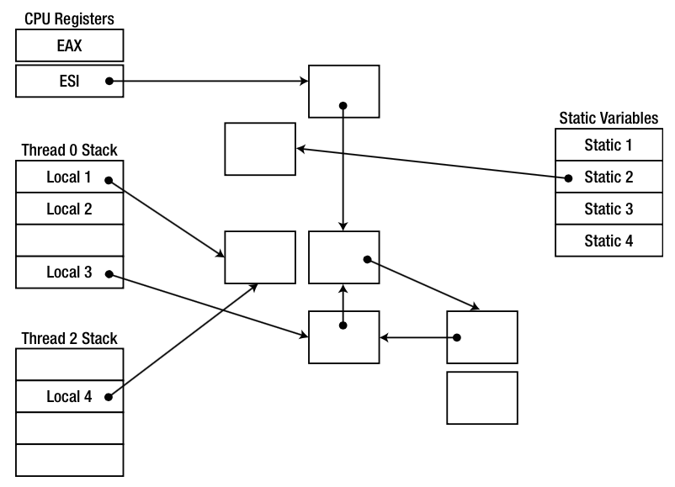
Как работает сборщик мусора?
Корневыми могут называться ссылки из любой из перечисленных ниже категорий:
Ссылки на любые статические объекты или статические поля
Ссылки на локальные объекты в пределах кодовой базы приложения
Ссылки на передаваемые методу параметры объектов
Ссылки на объекты, ожидающие финализации
Notes:
дело в том, что мертвые объекты ничего не стоят. Случай, когда при сборке мусора все объекты являются мертвыми, является идеальным случаем!

Slide 14
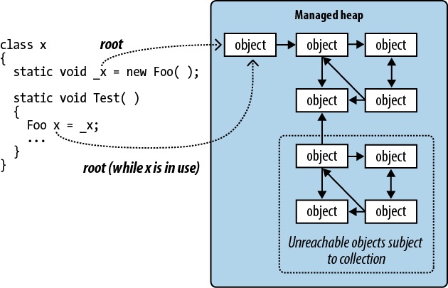
Как работает сборщик мусора?

Slide 15
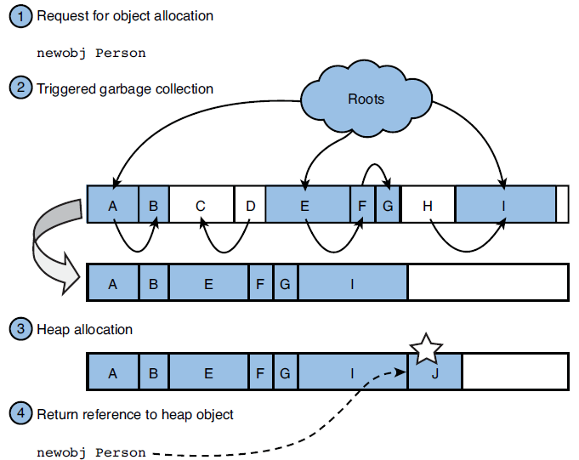
Как работает сборщик мусора?

Slide 16
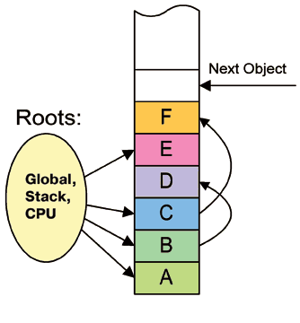
Как работает сборщик мусора?

Slide 17
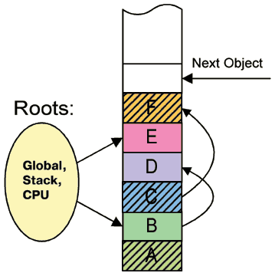
Как работает сборщик мусора?

Slide 18
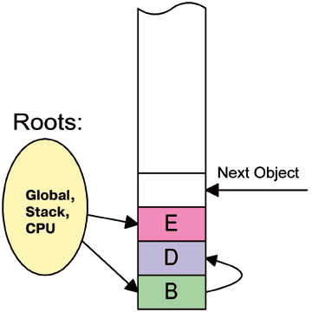
Как работает сборщик мусора?
Notes:
Пример с таймером

Slide 19
Условия начала сборки мусора
Недостаточно физической памяти в системе.
Память, используемая объектами, выделенными в управляемой куче, превышает допустимый порог. Этот порог непрерывно корректируется во время выполнения процесса.
Вызывается метод GC.Collect. Практически во всех случаях вызов этого метода не потребуется, так как сборщик мусора работает непрерывно. Этот метод в основном используется для уникальных ситуаций и тестирования
Notes:
Когда свободная память исчерпывается, запускается процесс сборки мусора. Он состоит из двух шагов. На первом шаге вычисляется граф живых объектов. На втором живые объекты сдвигаются таким образом, чтобы они лежали последовательно друг за другом. Другими словами, производится уплотнение кучи. Это позволяет избежать фрагментации кучи. В результате этой операции ссылки на перемещенные объекты становятся некорректными. Чтобы избавиться от этой неприятности, производится процедура коррекции ссылок, и все ссылки начинают указывать на участки кучи, в которые перемещены объекты.
В LOH уплотнение не производится. Вместо этого LOH управляется алгоритмами, сходными с теми, что используются в С/C++-куче и куче ОС, то есть на основе связанных списков свободных блоков. Свободные блоки объединяются и затем используются для повторного выделения.

Slide 20
Поколения объектов
Для оптимизации процесса каждый объект в куче относится к определенному поколению
чем младше объект, тем короче его время жизни;
чем старше объект, тем длиннее его время жизни;
сборка мусора в части кучи выполняется быстрее, чем во всей куче;
перемещение больших объектов слишком затратно.
Notes:
чем младше объект, тем короче его время жизни;
чем старше объект, тем длиннее его время жизни;
сбор мусора в части кучи выполняется быстрее, чем во всей куче.
Справедливость этих предположений для большого набора существующих приложений доказана многочисленными исследованиями, поэтому они повлияли на реализацию сборщика мусора. В этом разделе описывается принцип работы поколений.
Для поколения 0 пороговое значение равно примерно 256 Кб, для поколения 1 — около 2 М, для поколения 2 равно около 10 Мб.
Вообще, алгоритмы работы GC построены во многом исходя из правил, полученных статистическим и опытным путём. В частности, одно из таких правил утверждает, что только что созданные «молодые» объекты имеют наиболее короткое время жизни, а живущие уже давно будут жить ещё долго. Именно в соответствии с этим правилом в CLR существуют понятие поколений (generations). Объекты, выжившие после первой сборки мусора и дефрагментации, объявляются первым поколением. В следующий раз, те объекты из первого поколения, которые опять смогли выжить, перемещаются во второе поколение и уже больше не трогаются, выжившие объекты из нулевого поколения перемещаются в первое. Другими словами, объекты, пережившие две сборки мусора, остаются в хипе навсегда и GC не занимается их дефрагментацией.

Slide 21
Поколения объектов
Поколение 0. Идентифицирует новый только что размещенный объект, который еще никогда не помечался как подлежащий удалению в процессе сборки мусора
Поколение 1. Идентифицирует объект, который уже "пережил" один процесс сборки мусора (был помечен как подлежащий удалению в процессе сборки мусора, но не был удален из-за наличия достаточного места в куче)
Поколение 2. Идентифицирует объект, которому удалось пережить более одного прогона сборщика мусора.
A
A
A
A
A
A
D
A
B
B
B
B
B
B
F
B
D
D
D
D
D
D
I
C
F
F
F
F
F
L
D
G
G
G
G
G
O
E
H
I
I
I
I
Q
I
K
K
K
K
R
J
L
L
L
S
K
M
O
O
N
P
O
Q
R
S
Поколение 1
Поколение 1
Поколение 1
Поколение 1
Поколение 1
Поколение 1
Поколение 2
Поколение 0
Поколение 0
Поколение 0
Поколение 1
Поколение 0
Поколение 0
Поколение 0
Поколение 0
Поколение 0
Через три сборки мусора: выжившие объекты из поколения 0 попали в поколение 1 (растущий размер поколения 1); поколение 0 пусто
Новые объекты выделяются в поколении 0; поколение 1 имеет больше «мусорных» объектов
Через четыре сборки мусора: выжившие в поколение 1 попали в поколение 2, выжившие из поколения 0 попали в поколение 1, поколение 0 пусто
Вновь инициализируемая куча, содержащая некоторые объекты, все поколения 0, еще не было сборки мусора
После первой сборки мусора: выжившие объекты из поколения 0 попали в поколение 1; поколение 0 пусто
Созданы новые объекты в поколении 0; в поколени 1 появились «мусорные» объекты
После двух сборок мусора: выжившие объекты из поколения 0 попали в поколение 1 (растущий размер поколения 1); поколение 0 пусто
Новые объекты появляются в поколении 0; поколение 1 имеет больше «мусорных» объектов
Notes:
Существует эвристическое правило
чем младше объект, тем короче его время жизни;
чем старше объект, тем длиннее его время жизни;
сбор мусора в части кучи выполняется быстрее, чем во всей куче.
Справедливость этих предположений для большого набора существующих приложений доказана многочисленными исследованиями, поэтому они повлияли на реализацию сборщика мусора. В этом разделе описывается принцип работы поколений.
Для поколения 0 пороговое значение равно примерно 256 Кб, для поколения 1 — около 2 М, для поколения 2 равно около 10 Мб.
Вообще, алгоритмы работы GC построены во многом исходя из правил, полученных статистическим и опытным путём. В частности, одно из таких правил утверждает, что только что созданные «молодые» объекты имеют наиболее короткое время жизни, а живущие уже давно будут жить ещё долго. Именно в соответствии с этим правилом в CLR существуют понятие поколений (generations). Объекты, выжившие после первой сборки мусора и дефрагментации, объявляются первым поколением. В следующий раз, те объекты из первого поколения, которые опять смогли выжить, перемещаются во второе поколение и уже больше не трогаются, выжившие объекты из нулевого поколения перемещаются в первое. Другими словами, объекты, пережившие две сборки мусора, остаются в хипе навсегда и GC не занимается их дефрагментацией.

Slide 22
Write Barrier и Card Table
public class B
{ }
public class A
{
private Lazy<B> _lazyB = new Lazy<B>(() => new B());
public B B
{
get { return _lazyB.Value; }
}
}
var a = new A();
GC.Collect();
GC.Collect();
Console.WriteLine("A resides in Gen {0}, A.B resides in Gen {1}",
GC.GetGeneration(a), GC.GetGeneration(a.B));
GC.Collect();
Notes:
http://sergeyteplyakov.blogspot.co.uk/2012/10/blog-post.html
Но в нашем случае объект “B” не достижим напрямую из корневых ссылок, а значит, для определения его достижимости сборщику мусора придется проанализировать поля всех объектов во всех кучах нашего приложения, в противном случае вновь созданные объекты могут быть «по ошибке» собраны сборщиком мусора, чего нам явно не хотелось бы. Тогда в чем тогда смысл поколений, если каждый раз для определения достижимости объектов нулевого поколения все равно придется анализировать всю управляемую кучу целиком?
Для решения этой проблемы, нам нужно как-то добавить объект “A” в список объектов, которые нужно проанализировать для определения достижимости объекта “B”. Однако вместо того, чтобы сохранять список всех «грязных» объектов, большинство реализаций сборщиков мусора с поддержкой поколений используют специальную структуру данных под названием card table, в которой хранится адрес объекта, создавшего «молодого» потомка.

Slide 23
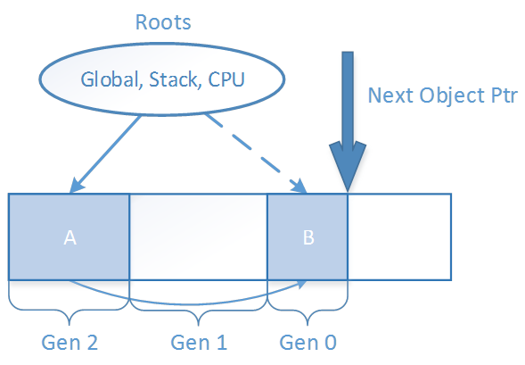
Write Barrier и Card Table
Объект B не достижим напрямую из корневых ссылок, а значит, для определения его достижимости сборщику мусора придется проанализировать поля всех объектов во всех кучах нашего приложения, в противном случае вновь созданные объекты могут быть «по ошибке» собраны сборщиком мусора
Notes:
http://sergeyteplyakov.blogspot.co.uk/2012/10/blog-post.html
Но в нашем случае объект “B” не достижим напрямую из корневых ссылок, а значит, для определения его достижимости сборщику мусора придется проанализировать поля всех объектов во всех кучах нашего приложения, в противном случае вновь созданные объекты могут быть «по ошибке» собраны сборщиком мусора, чего нам явно не хотелось бы. Тогда в чем тогда смысл поколений, если каждый раз для определения достижимости объектов нулевого поколения все равно придется анализировать всю управляемую кучу целиком?
Для решения этой проблемы, нам нужно как-то добавить объект “A” в список объектов, которые нужно проанализировать для определения достижимости объекта “B”. Однако вместо того, чтобы сохранять список всех «грязных» объектов, большинство реализаций сборщиков мусора с поддержкой поколений используют специальную структуру данных под названием card table, в которой хранится адрес объекта, создавшего «молодого» потомка.

Slide 24
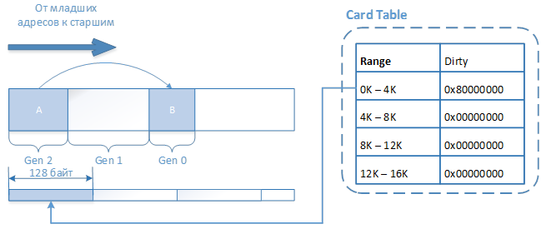
Write Barrier и Card Table
Card table представляет собой простую структуру данных, которая представляет собой битовую маску, каждый бит которой говорит о том, что объект, расположенным по адресу с определенным диапазоном, является «грязным» и содержит ссылку на «молодой» объект. На данный момент один бит битовой маски представляет собой диапазон в 128 байт
Notes:
Card table представляет собой структуру данных (представляет собой битовую маску), каждый бит которой говорит о том, что объект, расположенным по адресу с определенным диапазоном, является «грязным» и содержит ссылку на «молодой» объект. На данный момент один бит битовой маски представляет собой диапазон в 128 байт, а значит, каждый байт битовой маски содержит информацию о диапазоне в 1К. Данный подход является компромиссом между эффективностью и объемом дополнительной памяти, требуемой сборщику мусора для поддержания этой таблицы в актуальном состоянии. Таким образом, для 32 битовой системы, в которой пользовательскому режиму доступно 2 ГБ адресного пространства, размер card table составит 2 Мб. Однако поскольку один бит в card table помечает диапазон в 128 байт адресного пространства, каждый раз при сборке мусора придется проанализировать десятки других объектов, которые могут и не содержать ссылки на молодые поколения.
Для поддержки данной структуры данных в актуальном состоянии, каждый раз при записи поля объекта, JIT компилятор генерирует так называемый «барьер записи» (write barrier), который сводится к обновлению card table, если адрес записываемого объекта находится в эфемерном сегменте (ephemeral segment), т.е. является молодым объектом 0-го или 1-го поколений.
Теперь, если вернуться к нашему случаю, то объект “B” не будет собран сборщиком мусора, поскольку для анализа достижимости будут анализироваться не только корневые ссылки (которые на него не ссылаются), но и все объекты, расположенные по младшим 128 байтам второго поколения, куда попадает наш объект “A”.
Да, в информации о том, как именно реализована сборка мусора нет особой практической пользы (пока вы не подпишитесь на событие долгоживущего объекта и не забудете отписаться). Просто каждый раз при обсуждении сборки мусора обязательно упоминаются поколения, однако очень редко обсуждается тот факт, что без дополнительного лома и известной матери реализовать эффективную сборку мусора просто невозможно.
Кстати, у данной реализации есть и небольшое практическое следствие: несмотря на то, что объекты старшего поколения создают новые объекты и сохраняют их в полях не так и часто (британские ученые установили, что не более 1% объектов второго поколения поступают таким образом), любая запись в поле объекта требует некоторых дополнительных затрат на тот самый хак, требуемый для обновления card table. Это, например, делает запись поля в управляемом мире немного более дорогостоящей операцией, по сравнению с неуправляемым миром (например, с языком С++).

Slide 25

Определение финализатора
Создание финализируемых объектов
За счет переопределения виртуального метода Finalize базового класса .NET System.Object в классах устанавливается специфическое место для выполнения любой необходимой данному типу логики по очистке
Метод Finalize() является защищенным (protected) и вызывается автоматически сборщиком мусора перед удалением соответствующего объекта из памяти
Вызов метода Finalize выполняется (в конечном итоге) либо во время естественной активизации процесса сборки мусора, либо во время его принудительной активизации программным образом с помощью GC. Collect()
class Employee
{
...
// Destructor
~Employee
{
// Destructor logic.
}
}
Чтобы определить деструктор следует добавить знак тильды (~) и указать имя класса

Slide 26


Определение финализатора
К финализаторам применяются следующие ограничения:
Нельзя добавить финализатор структуре или любому другому типу значения
Нельзя объявить модификатор доступа для финализатора (являются неявно защищенными)
Нельзя объявить финализатор, принимающий параметры
Класс может иметь только один финализатор
Финализаторы не могут наследоваться или перегружаться

Slide 27

Определение финализатора
class Employee
{
...
// Destructor
~Employee
{
// Destructor logic.
}
}
protected override void Finalize()
{
try
{
// Destructor logic.
}
finally
{
base.Finalize();
}
}
Вызывает метод Finalize базового класса
При объявлении финализатора, компилятор автоматически преобразует его в переопределение метода Finalize объекта класса

Slide 28
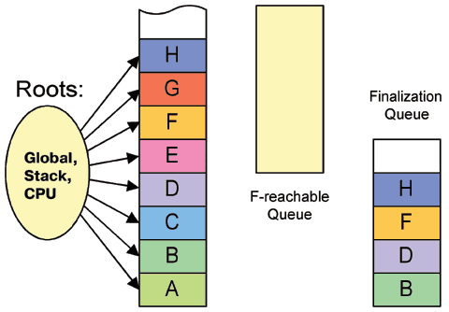
Определение финализатора
Управляемый heap и Finalization Queue
Notes:
Некромантия

Slide 29
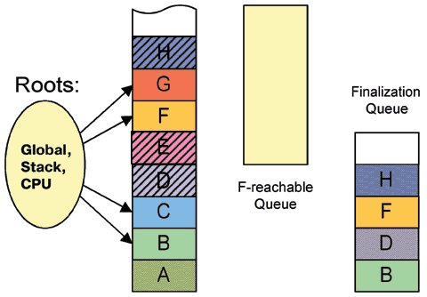
Определение финализатора
Heap после завершения работы с объектами A, D, E, H

Slide 30
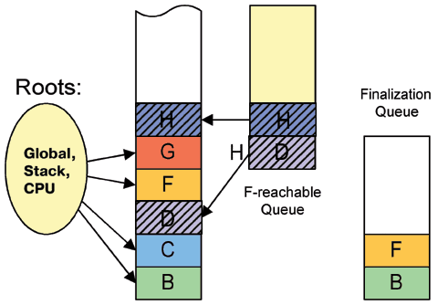
Определение финализатора
Heap после первой сборки мусора
Notes:
Некромантия

Slide 31
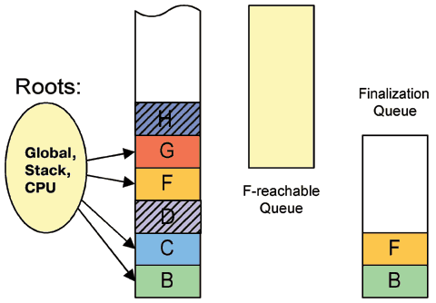
Определение финализатора
GC вызвал методы Finalize для объектов D и H и теперь они просто мусор

Slide 32
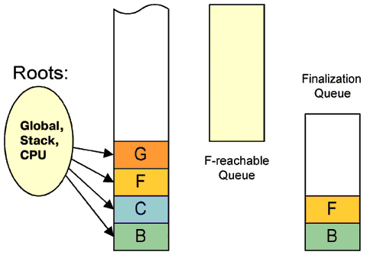
Определение финализатора
Heap после второй сборки мусора
Notes:
http://habrahabr.ru/post/129283/
public abstract class CriticalFinalizerObject
SafeHandle
CriticalHandle

Slide 33

Определение финализатора
Финализируемые объекты не удаляются первой же сборкой мусора и у них больше шансов попасть во второе поколение и остаться в хипе навсегда, бесполезно занимая память, даже если они уже никому больше не нужны
Финализаторами нужно пользоваться для освобождения unmanaged-ресурсов, таких, как файловые дескрипторы, соединения с БД и COM-объекты, но в тоже время нужно четко понимать, что за этим стоит, и уж тем более не следует добавлять их к классам «просто так на всякий случай»
https://msdn.microsoft.com/ru-ru/library/system.runtime.constrainedexecution.criticalfinalizerobject(v=vs.110).aspx

Slide 34
Класс GC
Большую часть времени нужно позволить сборщику мусора выполнять операции в свое время по указанию CLR
При некоторых обстоятельствах, возможно, потребуется явно запросить, чтобы вызывался сборщик мусора, или изменить путь, согласно которому он работает
Обычно единственным случаем, когда нужно применять члены System.GC, является создание классов, предусматривающих использование на внутреннем уровне неуправляемых ресурсов
Collect
ReRegisterForFinalize
AddMemoryPressure
WaitForPendingFinalizers
SupressFinalize
RemoveMemoryPressure

Slide 35
Класс GC
Метод | Описание
Collect | Форсирует сборку мусора
WaitForPendingFinalizers | Приостанавливает текущий поток до тех пор, пока все объекты в freachable очереди не будут завершены
SupressFinalize | Предотвращает завершение объекта, переданного в качестве параметра
ReRegisterForFinalize | Запрашивает финализатор для объекта, который либо уже завершен или завершение было подавлено
AddMemoryPressure | Информирует исполняющую среду о выделении большого объема неуправляемой памяти, которую необходимо учесть при планировании сборки мусора
RemoveMemoryPressure | Информирует исполняющую среду, что высвобожден большой блок неуправляемой памяти и ее более не требуется учитывать при планировании сборки мусора

Slide 36



Зачем существует управление ресурсами в управляемой среде?
Неуправляемые ресурсы не подлежат сборке мусора
Ответственность за их за освобождение при завершении объекта лежит на пользователе
Неверное использование неуправляемых объектно может привести к потере данных
Неуправляемые блокировки файлов
Потеря кэшированных данных
Ограниченное число одновременных соединений с базой даных

Slide 37
Зачем существует управление ресурсами в управляемой среде?
void Test()
{
TextWriter tw = new StreamWriter("test.txt",true);
tw.Write("123");
}
void Test()
{
TextWriter tw = null;
try
{
tw = new StreamWriter("test.txt",true);
tw.Write("123");
}
finally
{
if (tw != null)
tw.Close();
}
}
void Test()
{
using (TextWriter tw = new StreamWriter("test.txt",true))
{
tw.Write("123");
}
}
Dispose!

Slide 38
Шаблон Dispose
Шаблон dispose является шаблоном проектирования, позволяющим высвободить неуправляемые ресурсы, используемые классом, контролируемо и своевременно
Для освобождения неуправляемых ресурсов могут применяться методы финализации при активизации процесса сборки мусора
Многие неуправляемые объекты являются «ценными элементами» (низкоуровневые соединения с базой данных или файловые дескрипторы) и часто выгоднее освобождать их как можно раньше, еще до наступления момента сборки мусора. Поэтому вместо переопределения метода Finalize в качестве альтернативного варианта в классе можно реализовать интерфейс IDisposable
public interface IDisposable
{
void Dispose();
}
Метод Dispose должен освободить все неуправляемые ресурсы, принадлежащие объекту, а также все ресурсы, принадлежащие его базовым типам вызовом метода Dispose родительского типа

Slide 39
Шаблон Dispose
class MyResourceWrapper: IDisposable
{
public void Dispose()
{
//Освобождение неуправляемых ресурсов. . .
//Избавление от других содержащихся внутри
//и пригодных для очистки объектов.
. . .
}
}
. . .
MyResourceWrapper rw = new MyResourceWrapper();
rw.Dispose();
Метод Dispose отвечает не только за освобождение неуправляемых ресурсов типа, но и за вызов аналогичного метода в отношении любых других содержащихся в нем высвобождаемых объектов
FileStream fs = new FileStream("myFile.txt", FileMode.OpenOrCreate);
fs.Close();
fs.Dispose();

Slide 40
Шаблон Dispose
При создании класса, использующего какие-либо ресурсы следует реализовать этот интерфейс и метод Dispose в соответствии со следующими требованиями: Метод Dispose должен
иметь возможность быть безопасно вызванным несколько раз
освобождать любые ресурсы, ассоциированные с экземпляром объекта
вызывать метод Dispose базового класса при необходимости
подавлять вызов метода Finalize путем удаления ссылки на объект из Finalization Queue
Метод Dispose не должен
генерировать исключения, кроме очень серьезных случаев наподобие OutOfMemoryException (в идеале с объектом не должно происходить ничего особенного в процессе вызова Dispose)

Slide 41
Шаблон Dispose
class LogFileWriter : IDisposable
{
private bool isDisposed = false;
private TextWriter writer = ...;
...
public void WriteDataToFile(...)
{
if (isDisposed)
{
throw new ObjectDisposedException(...);
}
...
}
public void Dispose()
{
if (!isDisposed)
{
if (writer != null)
{
writer.Flush();
writer.Close();
writer = null;
}
isDisposed = true;
}
}
}
Отслеживание удаления объектов
Убедиться, что текущий объект не был удален
Закрыть TextWriter, если он не null
Указать, что объект удален, а ресурсы освобождены

Slide 42
Шаблон Dispose
class LogFileWriter : ..., IDisposable
{
private bool isDisposed = false;
private TextWriter writer = ...;
private int largeArray[] = ...;
...
public void WriteDataToFile(...)
{
if (isDisposed)
{
throw new ObjectDisposedException(...);
}
...
}
public void Dispose()
{
Dispose(true);
GC.SuppressFinalize(this);
}
~LogFileWriter()
{
Dispose(false);
}
Убедиться, что текущий объект не был удален
Подавить финализацию
Добавить деструктор, если необходимо гарантировать, чтобы метод Dispose вызывался всегда

Slide 43
Шаблон Dispose
protected virtual void Dispose(bool isDisposing)
{
if (!isDisposed)
{
if (isDisposing)
{
largeArray = null;
...
}
if (writer != null)
{
writer.Flush();
writer.Close();
writer = null;
}
isDisposed = true;
base.Dispose(isDisposing);
}
}
}
Освободить управляемые ресурсы, только если метод Dispose вызван приложением назвал заявление
Всегда освобождать неуправляемые ресурсы
Указать, что объект удален, а ресурсы освобождены

Slide 44
Шаблон Dispose
public abstract class DisposableType: IDisposable
{
bool disposed = false;
~DisposableType()
{
if (!disposed)
{
disposed = true;
Dispose(false);
}
}
public void Dispose()
{
if (!disposed)
{
disposed = true;
Dispose(true);
GC.SuppressFinalize(this);
}
}
public void Close()
{
Dispose();
}
protected virtual void Dispose(bool disposing)
{
if (disposing) {// managed objects }
// unmanaged objects and resources
}
}
class MyClass: DisposableType
{
public TextWriter tw = new StreamWriter("test.txt");
protected override void Dispose(bool disposing)
{
tw.Dispose();
base.Dispose(disposing);
}
}

Slide 45
Управление ресурсами в приложениях
Использование блока try/finally и вызов метода Dispose в блоке finally
LogFileWriter lfw;
try
{
lfw = new LogFileWriter (...);
...
// Use the LogFileWriter object.
...
}
finally
{
if (lfw != null)
{
Lfw.Dispose();
}
}
Вызов метода Dispose на соответствующем шаге кода
LogFileWriter lfw = new LogFileWriter(...);
...
// Use the LogFileWriter object.
...
lfw.Dispose();
Использование блока using
using (LogFileWriter lfw = new LogFileWriter (...))
{
...
// Use the LogFileWriter object.
...
}

Slide 46
Управление ресурсами в приложениях
using (LogFileWriter lfw = new LogFileWriter (...))
{
...
// Use the LogFileWriter object.
...
}
{
LogFileWriter lfw;
try
{
lfw = new LogFileWriter (...);
...
// Use the LogFileWriter object.
...
}
finally
{
if (lfw != null)
{
lfw.Dispose();
}
}
}

Slide 47
Шаблон Lazy Initialization (отложенная (ленивая) инициализация)
Тип: порождающий шаблон проектирования (Creational)
Описание:
позволяет отложить действия, связанные с созданием объекта, до момента, когда непосредственно потребуется результат этих действий
Шаблон используется в случаях если:
создание объекта связано с большими затратами ресурсов
есть вероятность, что объект или его часть не будут использованы
Реализация шаблона в общем виде
определяем, инициализация каких ресурсов объекта занимает большую часть времени
для них создаем отдельные закрытые методы инициализации
вызываем эти методы перед первым использованием ресурса

Slide 48
Спасибо за внимание
БГУ, ММФ, кафедра веб-технологий и компьютерного моделирования
Автор: к. ф.-м. н., доцент, Кравчук Анжелика Ивановна
e-mail: anzhelika.kravchuk@gmail.com

Slide 49
http://rsdn.ru/article/dotnet/GCnet.xml
http://www.rsdn.ru/article/dotnet/GC.xml
http://msdn.microsoft.com/ru-ru/library/dd335945.aspx

